Slide 1
EST-100配套理论课件

Slide 2
第2章：
综合布线测试标准和参数

Slide 3
2.1铜缆测试标准和参数
1．双绞线测试标准和参数
国际主要认可的测试标准是北美TIA组织标准和国际ISO组织标准。我国主要采用在两大标准组织标准EIA/TIA 568和ISO/IEC 11801基础上发展而来的国家标准（目前使用《综合布线系统工程验收规范》GB/T 50312－2016）。
《综合布线系统工程验收规范》GB/T 50312－2016）
两种模型，包括永久链路（Permanent Link）和通道链路（Channel Link）测试模型

Slide 4
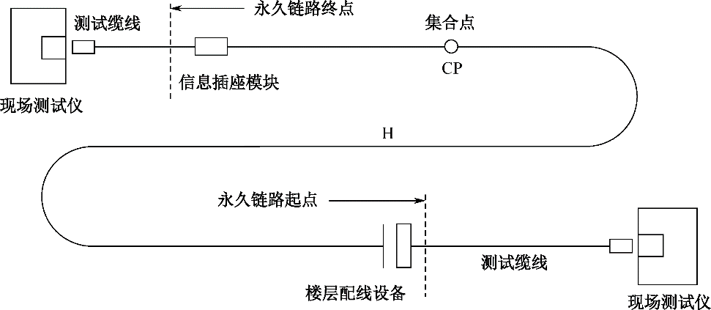
永久链路测试模型

Slide 5
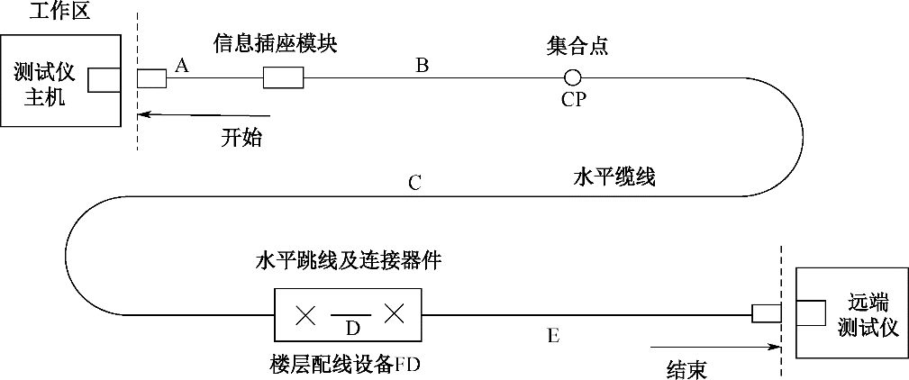
通道链路测试模型

Slide 6
双绞线测试参数及针对的故障
序号 | 参 数 | 测 试 描 述 | 针对的故障
1 | 连接图 | 8根线的线序 | 通断问题
2 | 长度 | 线缆两端中的一端发送，另一端接收，只测试一端 | 通断问题
3 | 衰减 | 线缆两端中的一端发送，另一端接收，只测试一端 | 性能问题
4 | 近端串音（NEXT） | 两线对间，线缆两端均需测试，结果分NEXT（本地）和NEXT（远端） | 性能问题
5 | 近端串音功率和（PS NEXT） | 多线对间，线缆两端均需测试，结果分PS NEXT（本地）和PS NEXT（远端） | 性能问题
6 | 回波损耗（RL） | 单线对的阻抗连续性情况 | 性能问题
7 | 传播延时 | 以ns来计 | 性能问题
8 | 传播延时偏差 | 线对之间的延时差，以ns来计 | 性能问题
9 | 衰减近端串音比（ACR-N） | 两线对间，线缆两端均需测试，结果分ACR-N（本地）和ACR- N（远端） | 性能问题
10 | 衰减远端串音比（ACR-F） | 两线对间，线缆两端均需测试，结果分ACR-F（本地）和ACR-F（远端） | 性能问题
11 | 衰减近端串音比功率和 （PS ACR-N） | 多线对间，线缆两端均需测试 | 性能问题
12 | 衰减远端串音比功率和 （PS ACR-F） | 多线对间，线缆两端均需测试 | 性能问题
13 | 直流环路电阻 | 线对电阻 | 性能问题
14 | 电阻不平衡 | 平衡性传输参数，包括线对电阻不平衡性和P2P电阻不平衡性 | 性能问题
15 | 传输不平衡TCL和ELTCTL | 平衡性传输参数，用于测试抗外部干扰性能 | 性能问题
16 | 外部近端串音功率和（PS ANEXT）及外部衰减远端串音比功率和（PS AACR-F） | 多根线缆间的外部PS ANEXT和外部PS AACR-F | 性能问题

Slide 7
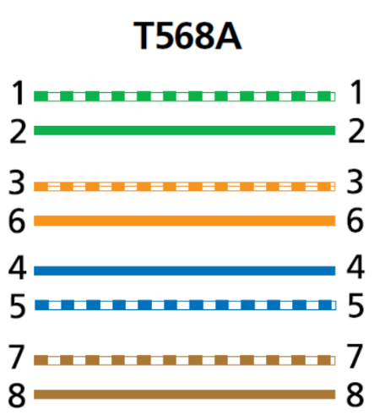
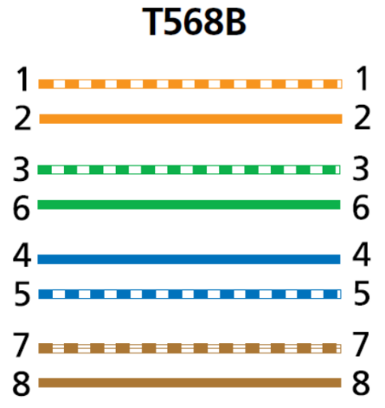
双绞线测试参数说明
（1）连接图
① 开路
② 短路
③ 错对和跨接
④ 反接
⑤ 串绕：

Slide 8
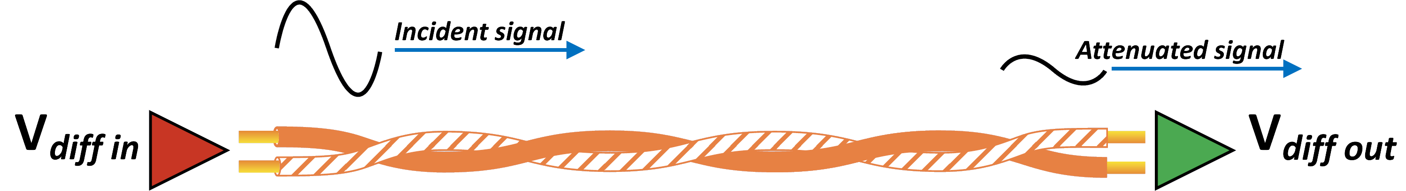
双绞线测试参数说明
（2）长度
永久链路：长度极限为90m，包括两端的信息模块。
通道链路：长度极限为100m，包括两端的测试跳线、链路中的转接和信息模块。
  NVP=信号在线缆中传输的速率/信号在真空中传输的速率×100%
  NVP值一般为69%，此值可以咨询生产厂商。
（3）衰减/插入损耗
衰减/插入损耗定义为链路
传输所造成的信号损耗（以dB表示）
衰减的原因有：线缆材料的电气特性和结构不同、不恰当的端接、阻抗不匹配形成的反射。

Slide 9
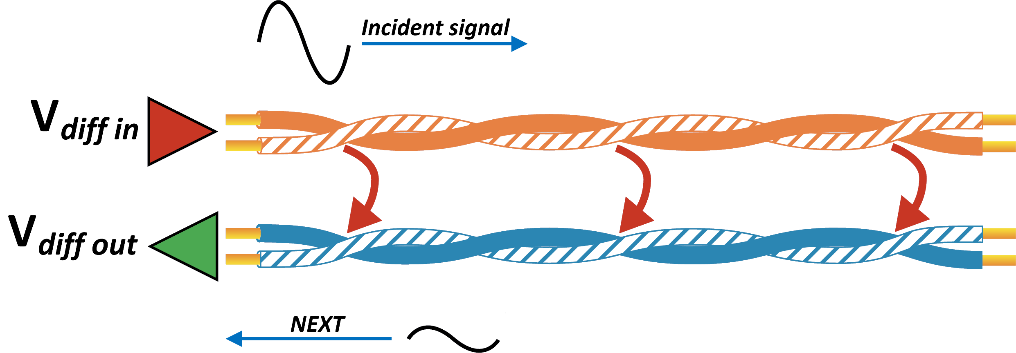
双绞线测试参数说明
（4）近端串音
串音是指同一线缆的一个线对中的信号在传输时耦合进入其他线对的能量。一个发送信号线对泄漏出来的能量被认为是这根线缆的内部噪声，它会干扰其他线对中的信号传输。
串音分为近端串音（Near End Crosstalk，NEXT）和远端串音（Far End Crosstalk，FEXT）两种，也称为近端串扰和远端串扰。
在仪表测试设置中，近端串音是用近端串音损失大小来度量的，原为负值，但一般取其绝对值，故近端串音的dB值越高越好。

Slide 10
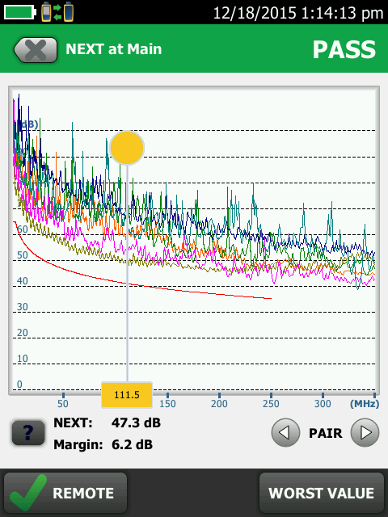

Slide 11
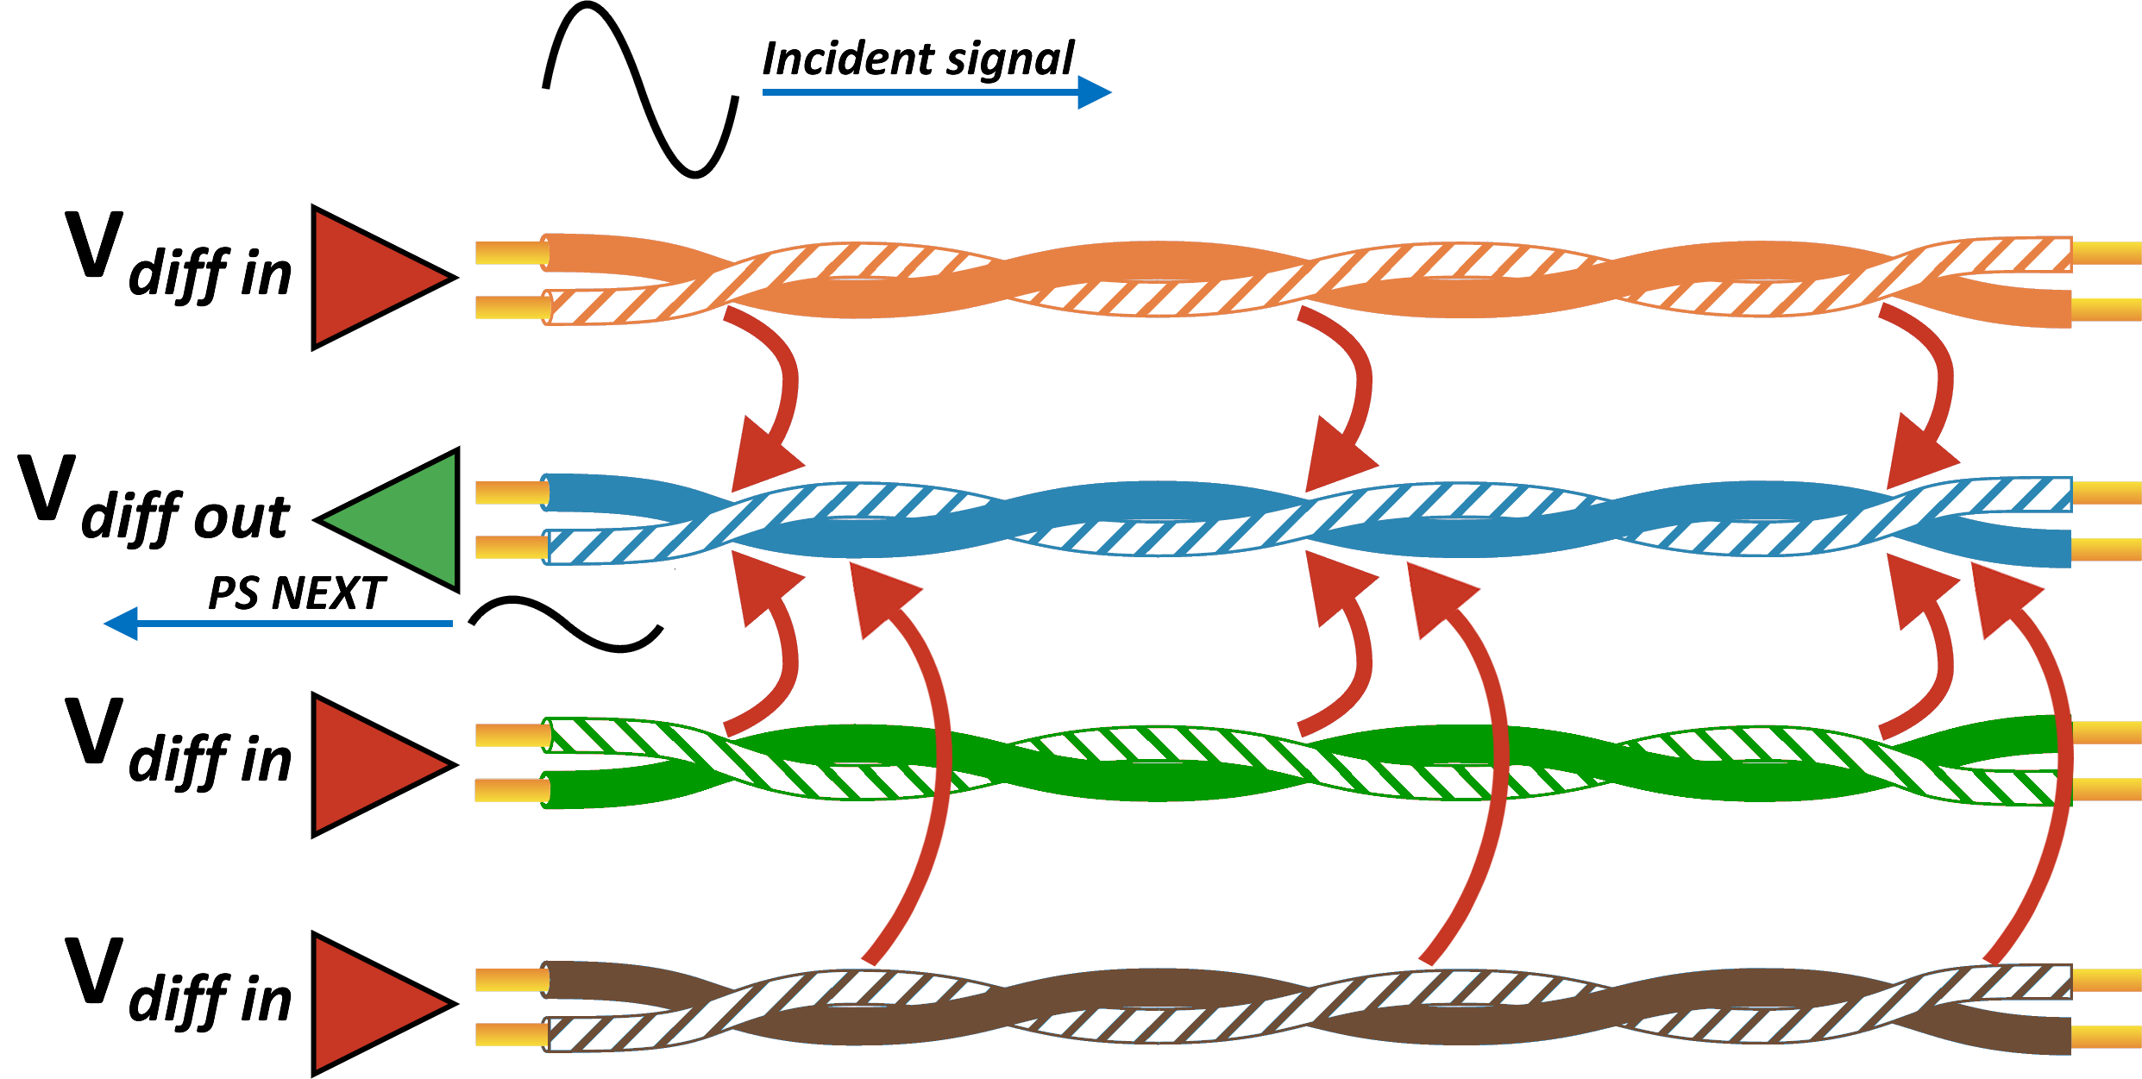
双绞线测试参数说明
（5）近端串音功率和

Slide 12
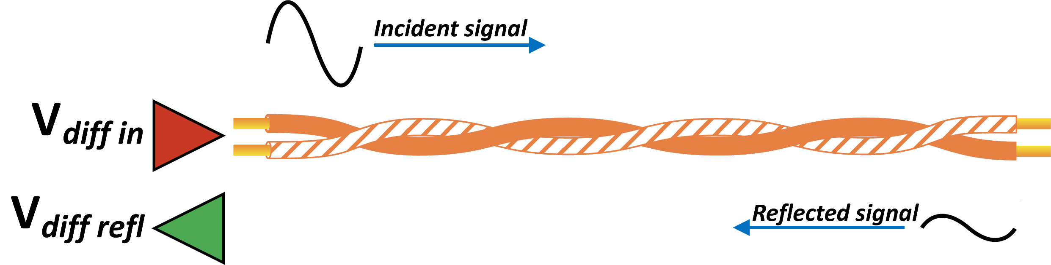
双绞线测试参数说明
（6）回波损耗
当一对线负责发送数据时，在传输过程中遇到阻抗不匹配的情况则会引起信号的反射或回波，产生回波损耗（Return Loss）
信号反射的强弱视阻抗与标准的差值有关，典型例子，如断开，就是阻抗无穷大，导致信号100%被反射。由于是全双工通信，整条链路既负责发送信号也负责接收信号，遇到反射的信号再与正常的信号叠加后就会造成信号的不正常。合格的回波损耗值对于线对全双工机制的网络来说，尤其重要。

Slide 13
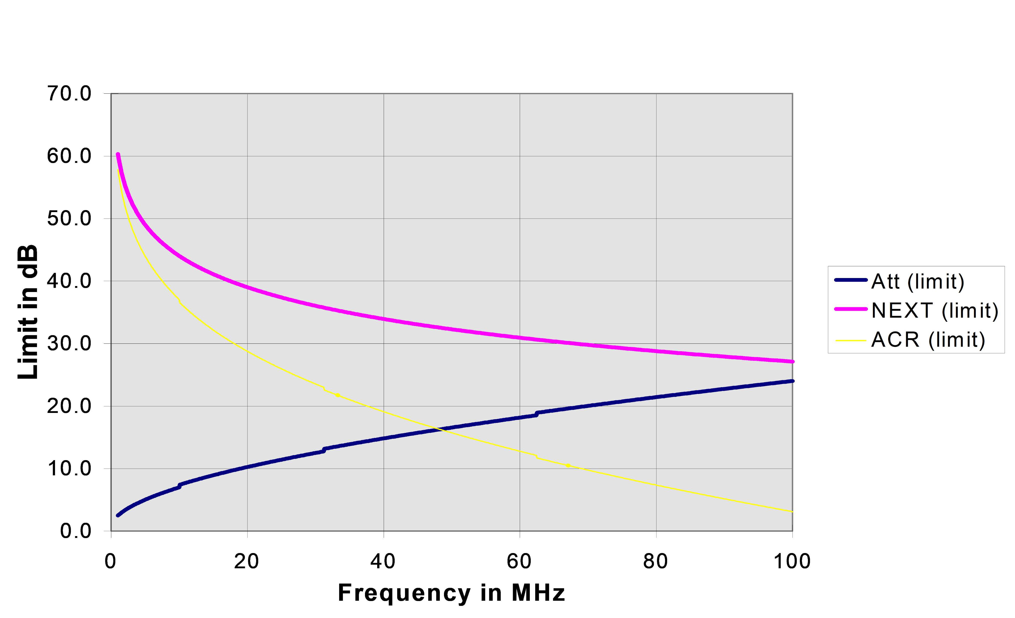
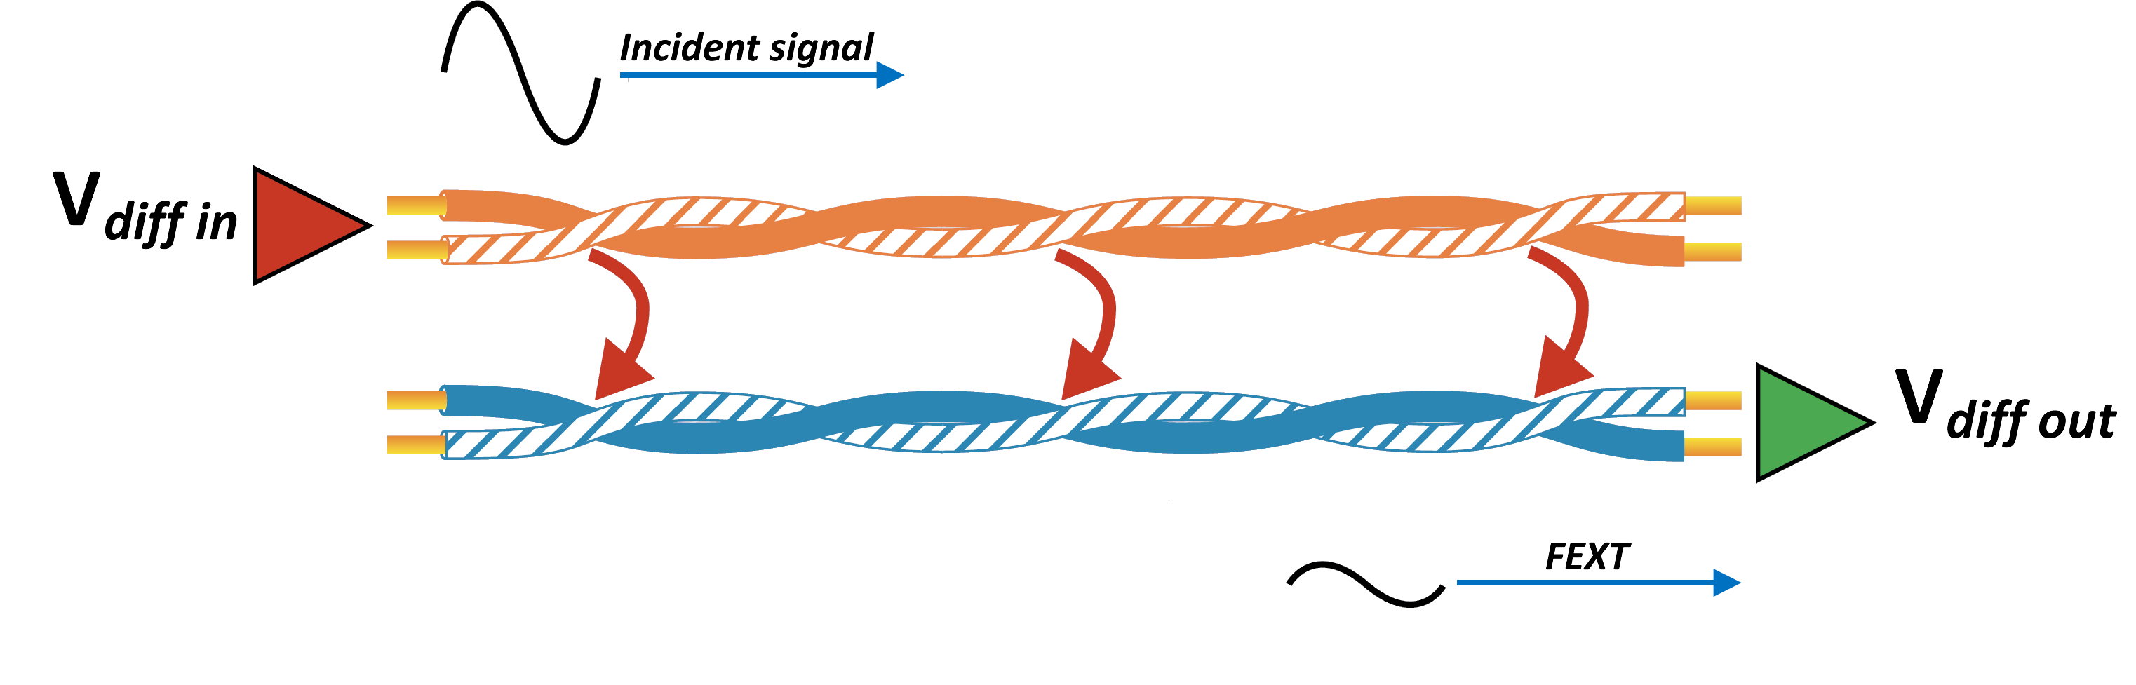
双绞线测试参数说明
（7）传播延时
（8）传播延时偏差
（9）衰减近端串音比
lg(NEXT÷Att)=lgNEXT–lgAtt
（10）衰减远端串音比

Slide 14
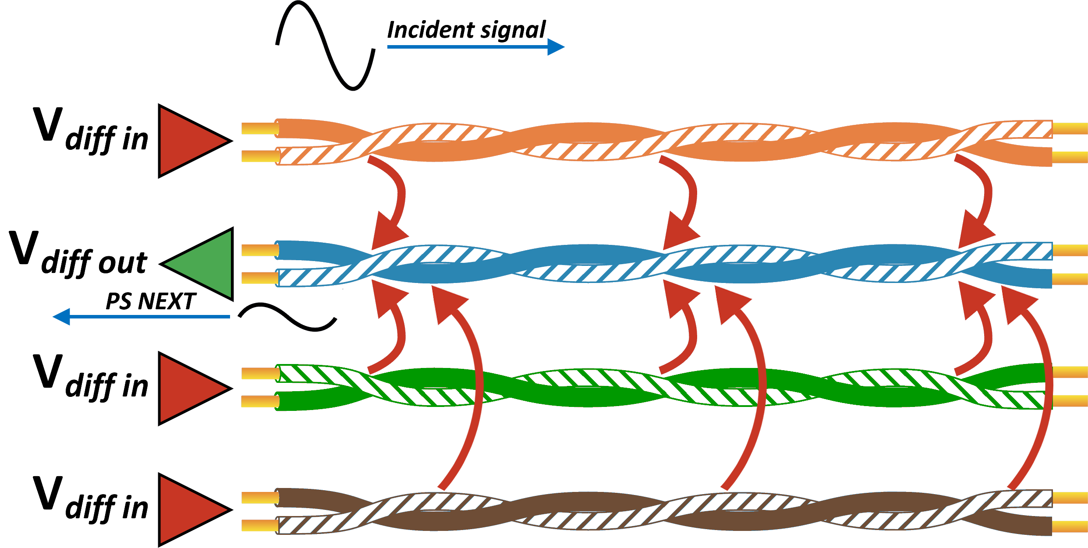
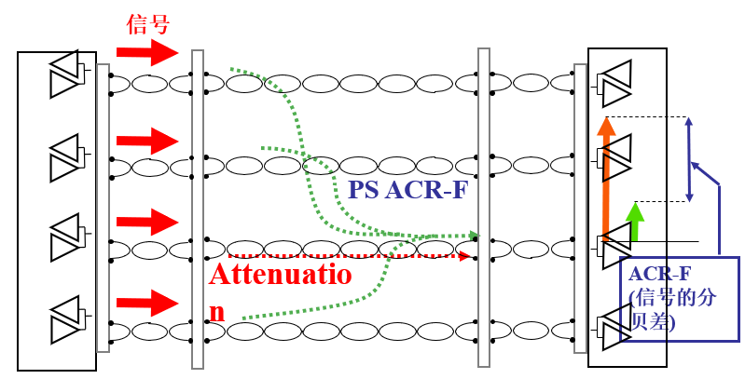
双绞线测试参数说明
（11）衰减近端串音比功率和
（12）衰减远端串音比功率和
衰减远端串音比功率和（PS ACR-F，旧称PS ELFEXT），同样反映的是一对线受到其他线对的影响，类似于PS ACR-N，只不过其定义为多对线对一对线形成的远端串音功率和与衰减或插入损耗的比值

Slide 15
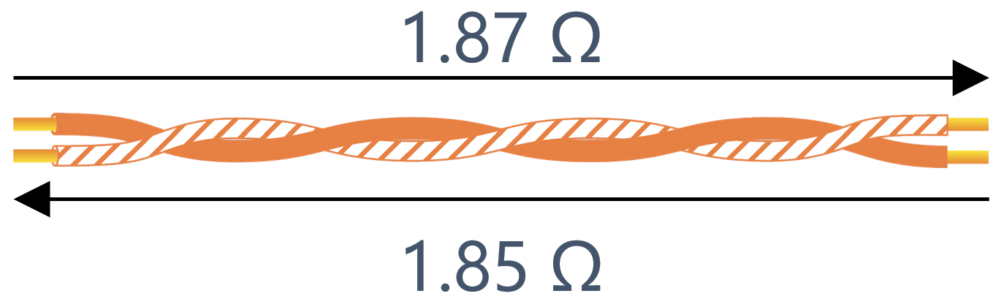
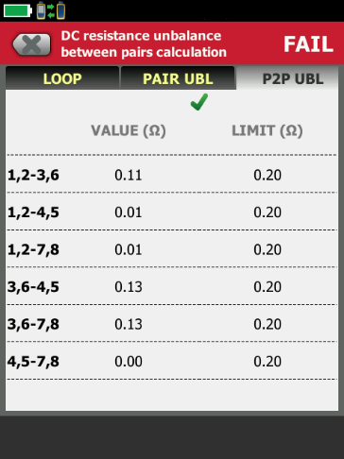
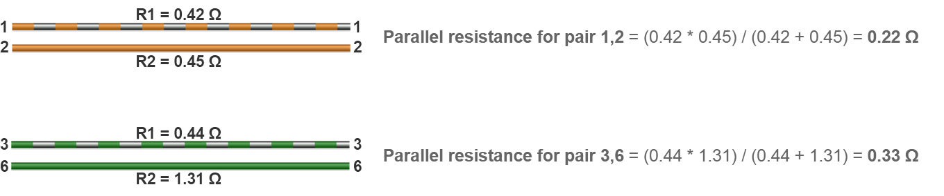
双绞线测试参数说明
（13）直流环路电阻
（14）电阻不平衡
电阻不平衡是PoE场景下需要增加的额外测试。直流（DC）电流会导致线缆中的电流不平衡，从而可能导致电源设备（PSE）的网络变压器线圈饱和，因而无法提供PoE功能。

Slide 16
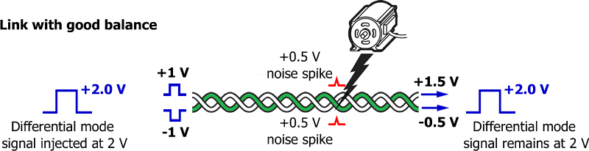
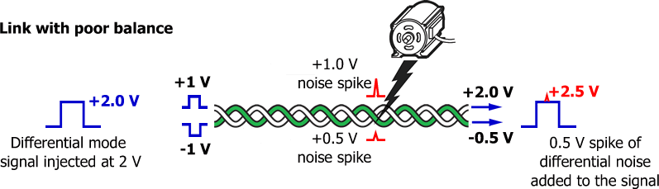
双绞线测试参数说明
（15）传输不平衡TCL和ELTCTL

Slide 17
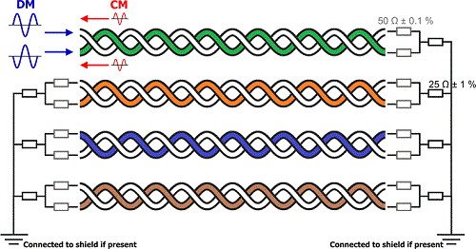
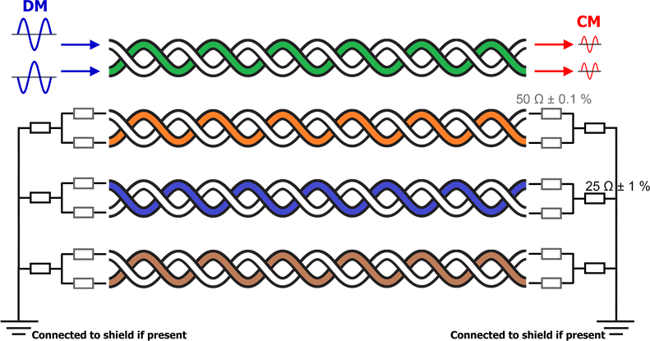
TCL测试和ELTCTL测试

Slide 18
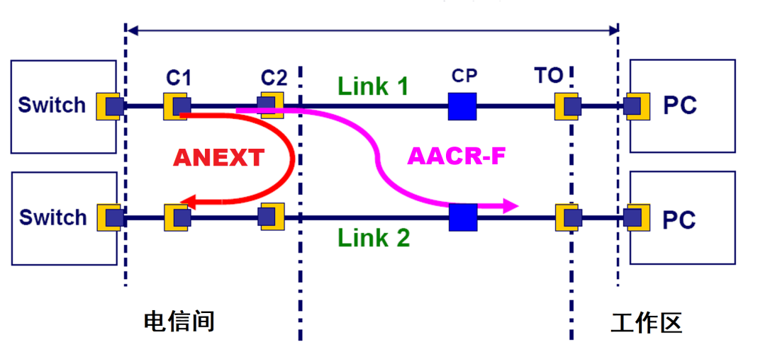
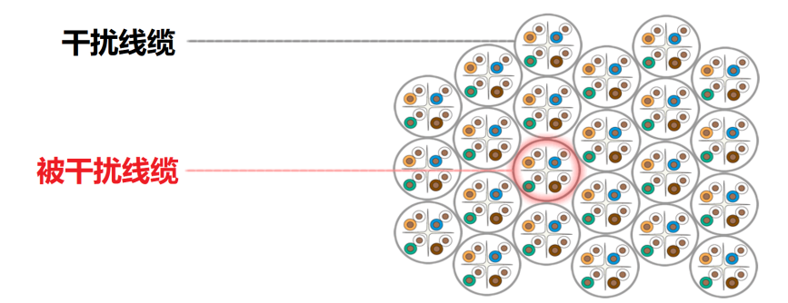
双绞线测试参数说明
（16）外部近端串音功率和（PS ANEXT）及外部衰减远端串音比功率和（PS AACR-F）

Slide 19
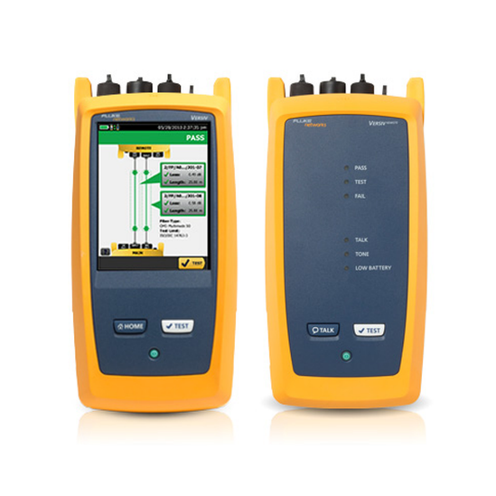
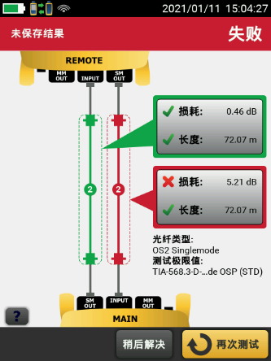
2.2 光纤测试标准和参数
光纤测试等级分为一级测试和二级测试两类
（1）一级测试
  ① 验证光纤长度；
  ② 验证极性；
  ③ 测量整个光纤链路的损耗，判断是否小于指定的损耗值。
光纤损耗测试装置（Optical Loss Test Set，OLTS）

Slide 20
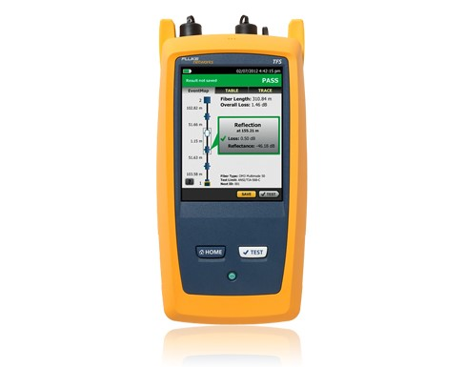
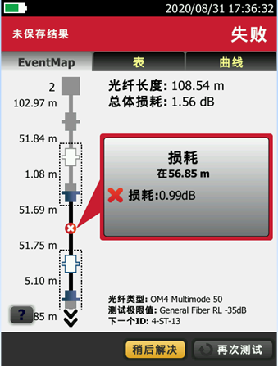
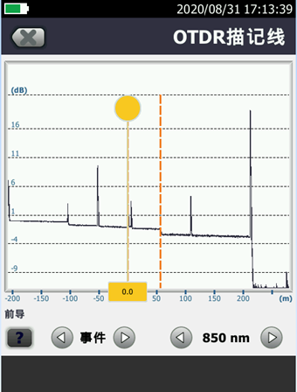
（2）二级测试
二级测试为一级测试加上OTDR（Optical Time Domain Reflectometer，光时域反射计）Trace曲线和事件判断。OTDR测试可以检测插入损耗、连接器反射、熔接点位置、意外损耗事件等，判断安装质量，而这些在OLTS测试中是无法获得的。
二级测试的内容包括：
① 验证光纤长度；
② 验证极性；
③ 损耗；
④ OTDR Trace曲线图和事件。

Slide 21
链路的损耗定义和计算
根据ANSI/TIA 568.3-D中的定义，光纤损耗由光纤链路、跳线和连接器损耗构成。链路的损耗定义为：
光纤链路损耗（Link Attenuation）=光纤本身损耗（Cable_Attn）+连接器总损耗（Connector_ Attn）+熔接点总损耗（Splice_Attn）
说明：
光纤本身损耗（dB）=损耗系数（dB/km）x 长度（km）。
连接器总损耗（dB）=连接器数量 x 单个连接器的损耗（dB），其中，单个连接器允许的最大损耗为0.75dB。
熔接点总损耗（dB）=熔接点数量 x 单个熔接点的损耗，其中，单个熔接点允许的最大损耗为0.3dB。
如果一根长度为200m的多模光纤有两个连接器，工作波长为850nm，依据ANSI/TIA 568.3-D标准，光纤对应的每千米损耗为3dB，单个连接器的损耗为0.75dB，则此光纤的最大允许损耗为2.1dB（3´0.2+2´0.75=2.1dB）。

Slide 22
一级测试光纤测试方法
测 试 方 法 | 链路损耗中 | ANSI/TIA-526-14-D | ANSI/TIA-526-7 | ISO/IEC 61280-4-1 | ISO/IEC 61280-4-2
 | 包含的连接器 | （多模） | （单模） | （多模） | （单模）
一跳线法 | 二连接器 | 方法B | 方法A.1 | 方法2 | 方法A1
两跳线法 | 一连接器 | 方法A | 方法A.2 | 方法1 | 方法A2
三跳线法 | 无 | 方法C | 方法A.3 | 方法3 | 方法A3

Slide 23
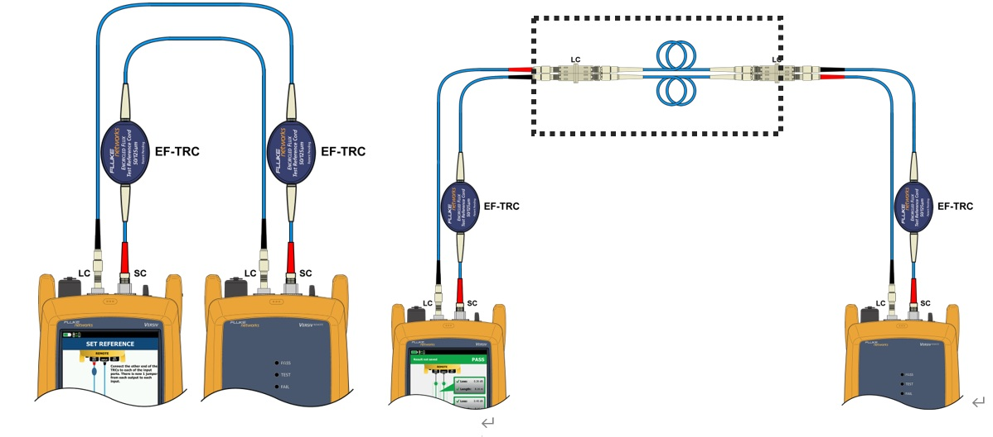
（3）光纤一级测试方法
1）一跳线法（对应多模的方法B和单模的方法A.1）

Slide 24
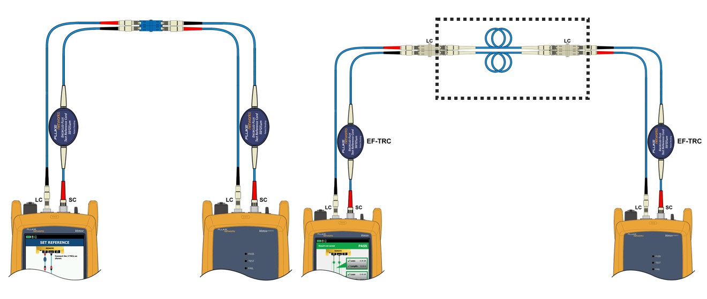
2）两跳线法（对应多模的方法A和单模的方法A.2）

Slide 25
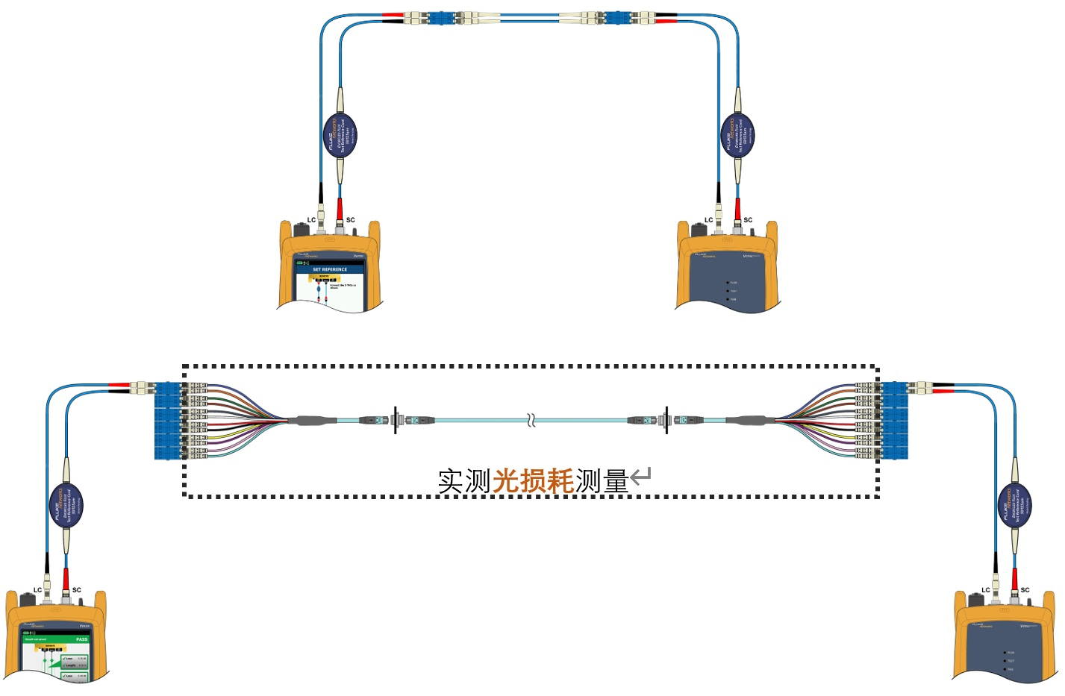
3）三跳线法（对应多模的方法C和单模的方法A.3）

Slide 26
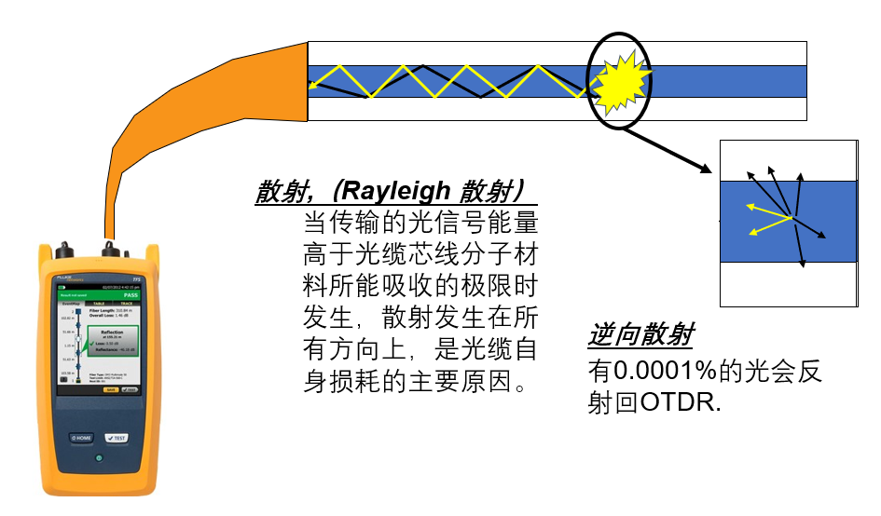
（4）OTDR测试方法
1）OTDR测试中涉及的光学现象
Rayleigh（瑞利）散射

Slide 27
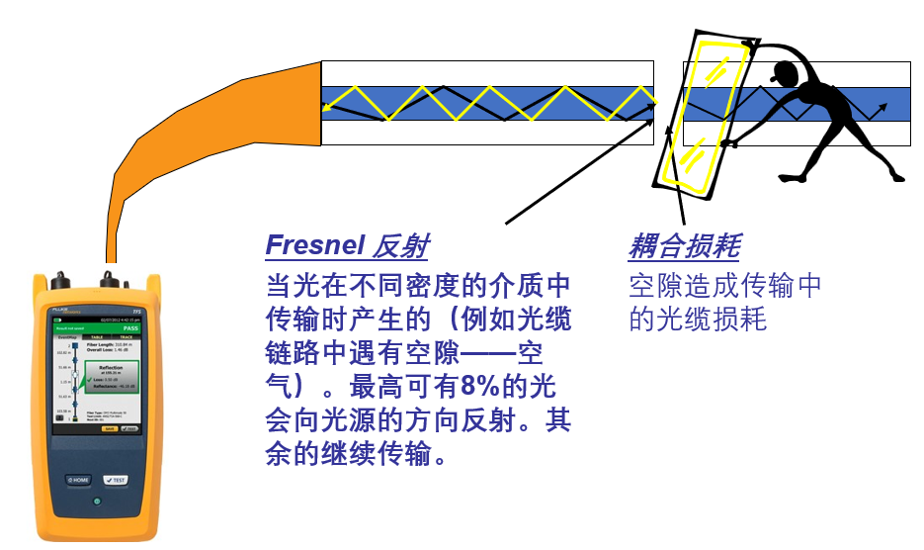
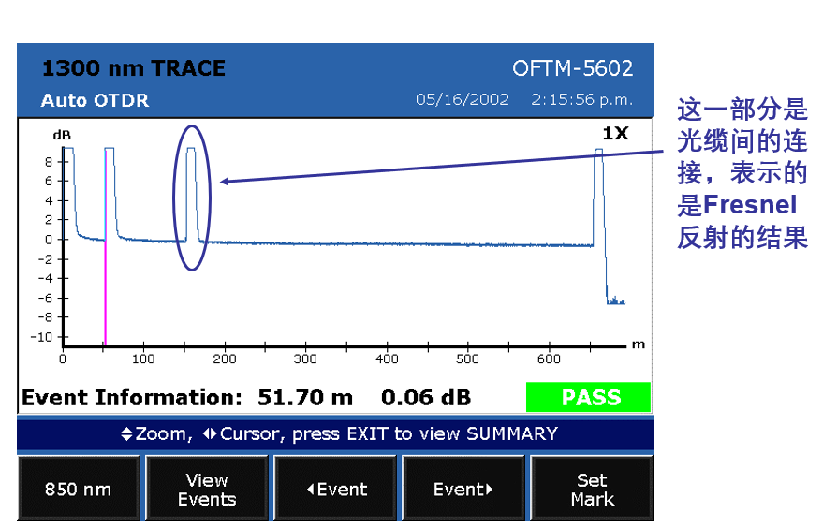
和Fresnel（菲涅尔）反射

Slide 28
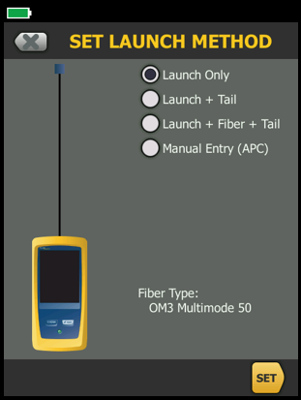
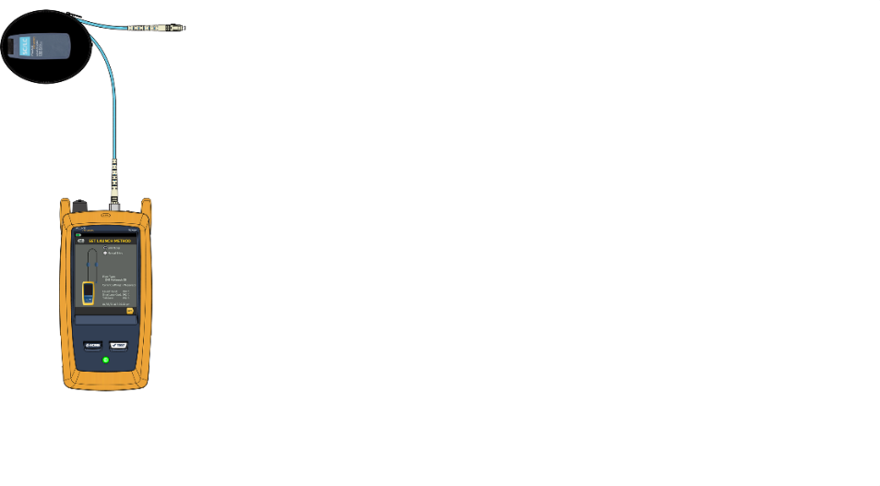
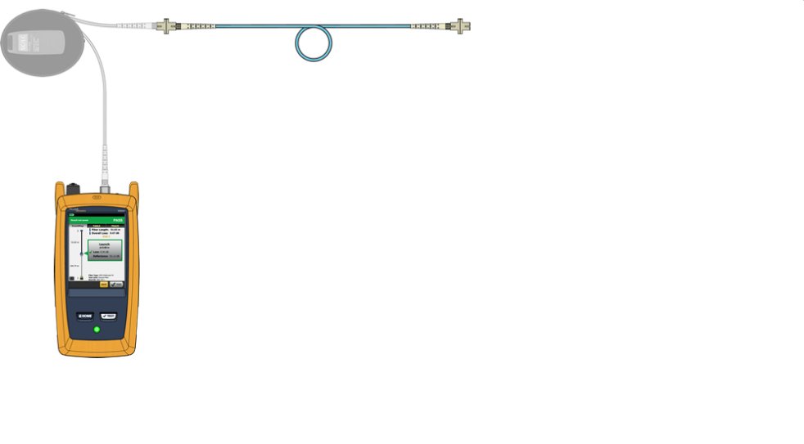
2）测试模型
① 单向测试1，适用于含首个连接器判断结果的测试。

Slide 29

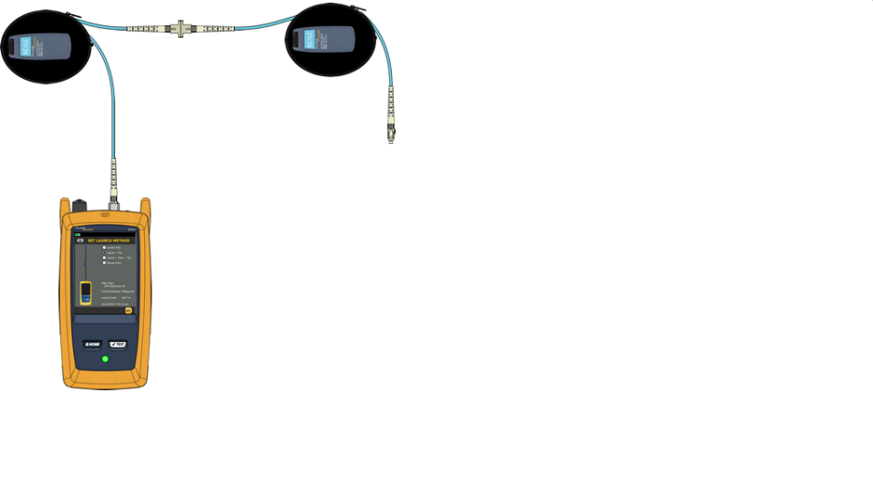
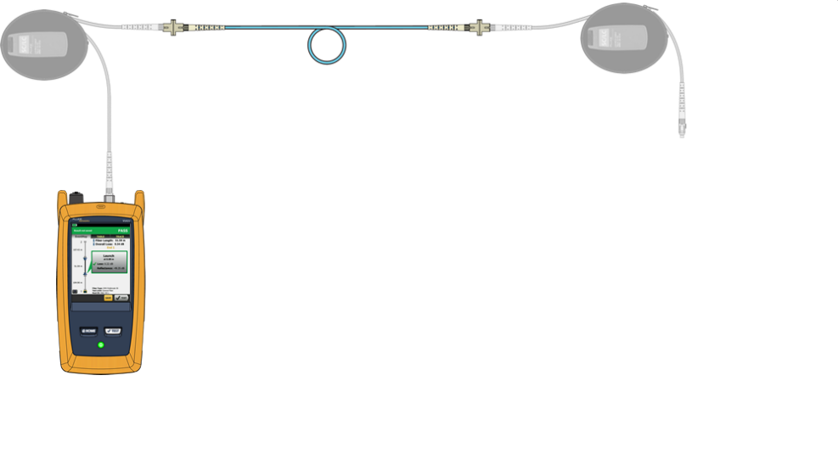
② 单向测试2

Slide 30
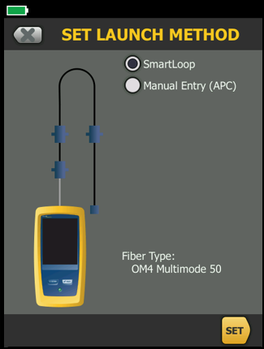
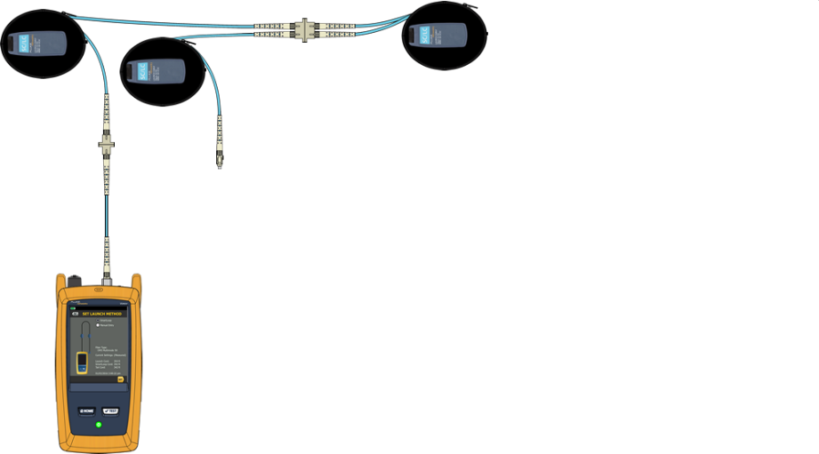
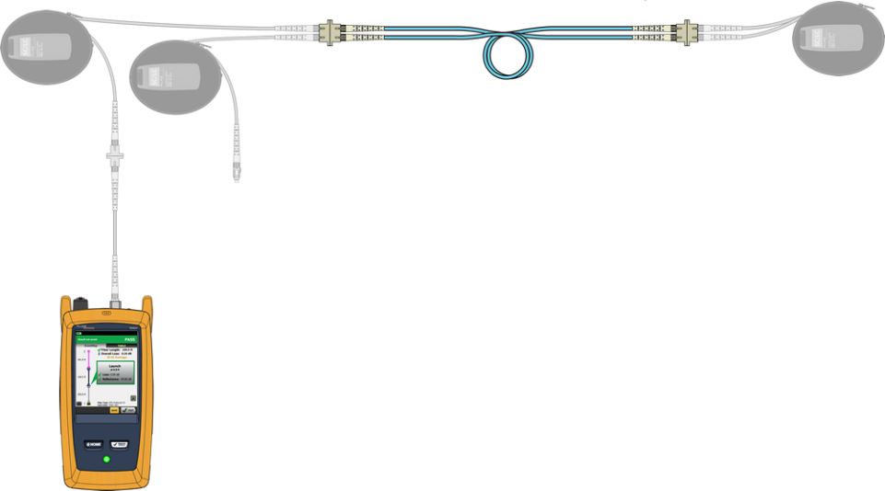
③ 双向测试

Slide 31
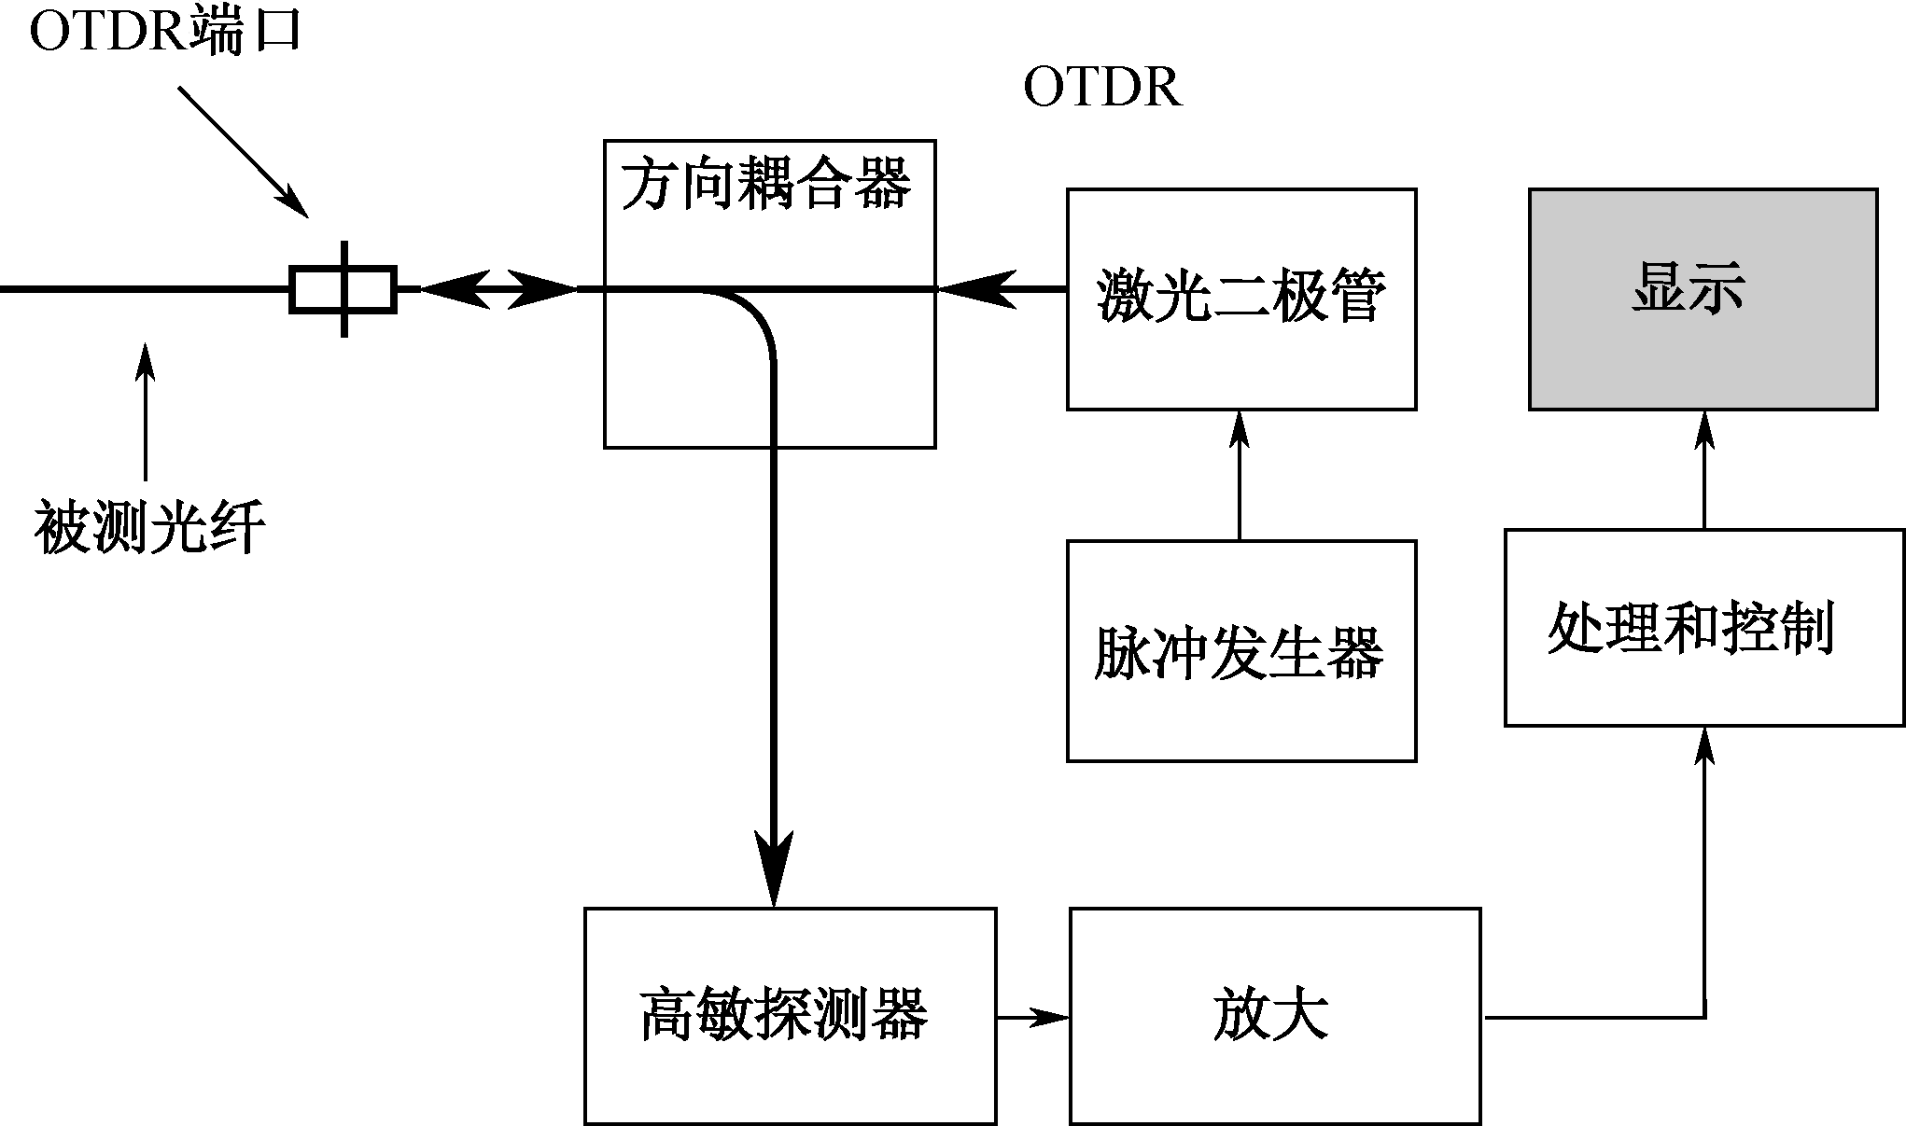
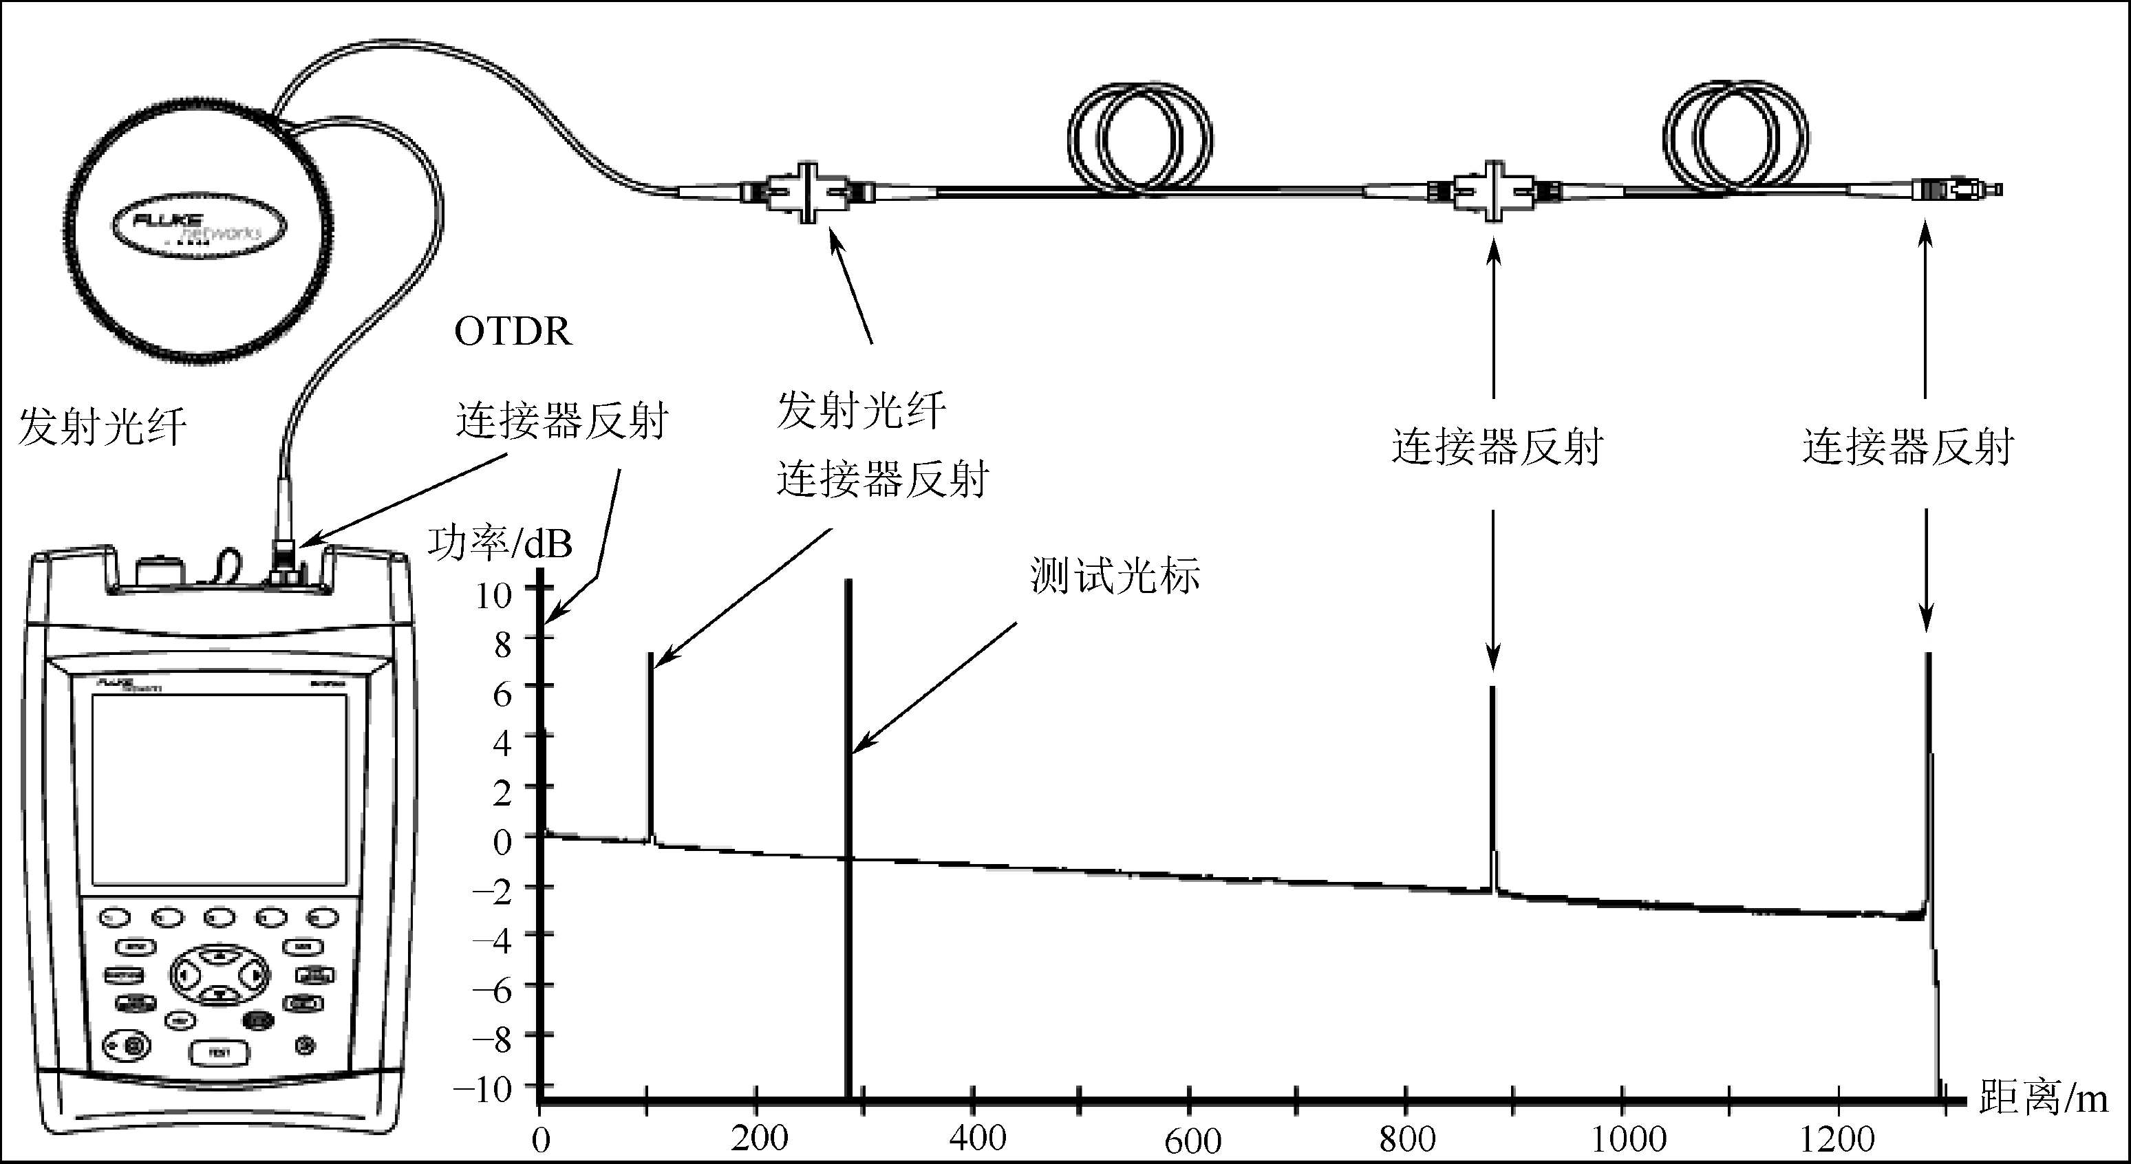
3）OTDR测试原理

Slide 32
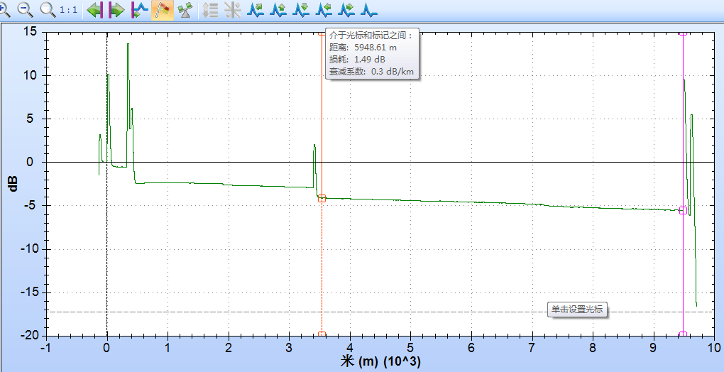
4）OTDR测试结果的类型
  ① 事件测试：距离、损耗、反射等。
  ② 光纤段测试：段长度、段损耗（dB）或损耗系数（dB/km）、段回波损耗等。
  ③ 整个链路测试：总链路长度、总链路损耗（dB）和总链路回波损耗。
5）损耗系数

Slide 33
6）几个参数和概念
  ① 最远测试距离
最远测试距离计算公式如下：
L_{o} =(P-A_{c}-M_{c}-M_{a})/(A_{f}+A_{s})
式中，P是OTDR测试仪的动态范围，A_{c}是OTDR测试仪、光器件、滤波器和机械接头等设备的介入损耗之和，M_{c}是光纤链路富裕度（dB），M_{a}是测试精度富裕度（dB），A_{f}是光纤损耗系数（dB/km），A_{s}是熔接点损耗系数（dB/km）。

Slide 34
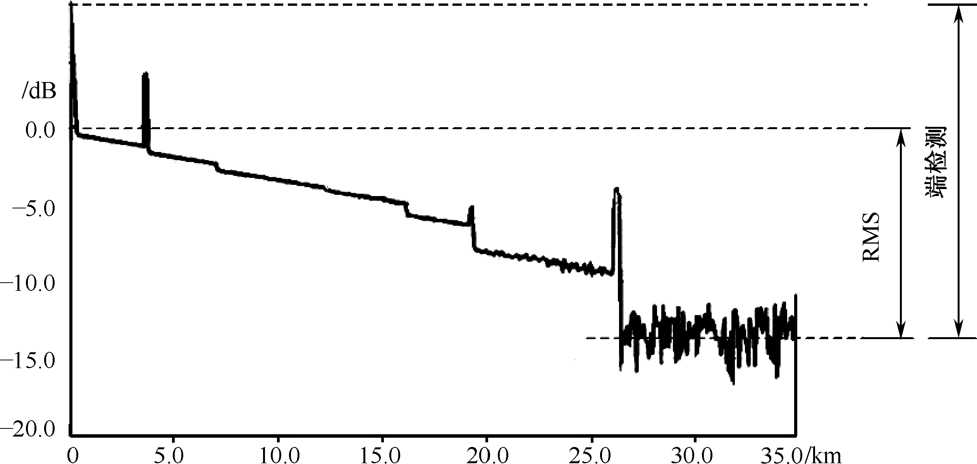
  ② 动态范围
  动态范围对最远测试距离影响最大，同样性能的OTDR测试仪，由于动态范围定义不同，实际测量值也不同。
  在选择OTDR测试仪时，需要弄清楚其动态范围是如何定义的。
  最常用的是RMS取值法（SNR=1），一般以起始端反向散射能量与RMS均方根噪声的dB差值作为动态范围，如右图所示。
  如果采用端检测方式，则取距离起始端4%的Fresnel反射信号峰值与RMS均方根噪声的dB差值作为动态范围。在端检测方式下计算出的动态范围值，在同等条件下高于用RMS取值法获得的值。

Slide 35
  ③ 测试量程
  OTDR测试仪的自动模式适合普通测量，手动模式适合精确测量。在手动测试时，选择距离一般是实际距离的1.5～2倍。合适的测试量程有利于后续分析时获得良好的可视性
  ④ 脉冲宽度
  脉冲宽度也是一个非常重要的参数。
  在进行850nm波长测试时，脉冲宽度一般取3、5、20、40或200ns；
  在进行1300nm波长测试时，脉冲宽度一般取3、5、20、40、200或1000ns；
  单模光纤的脉冲宽度一般取3、10、30、100、300、1000、3000、10000或20000ns。

Slide 36
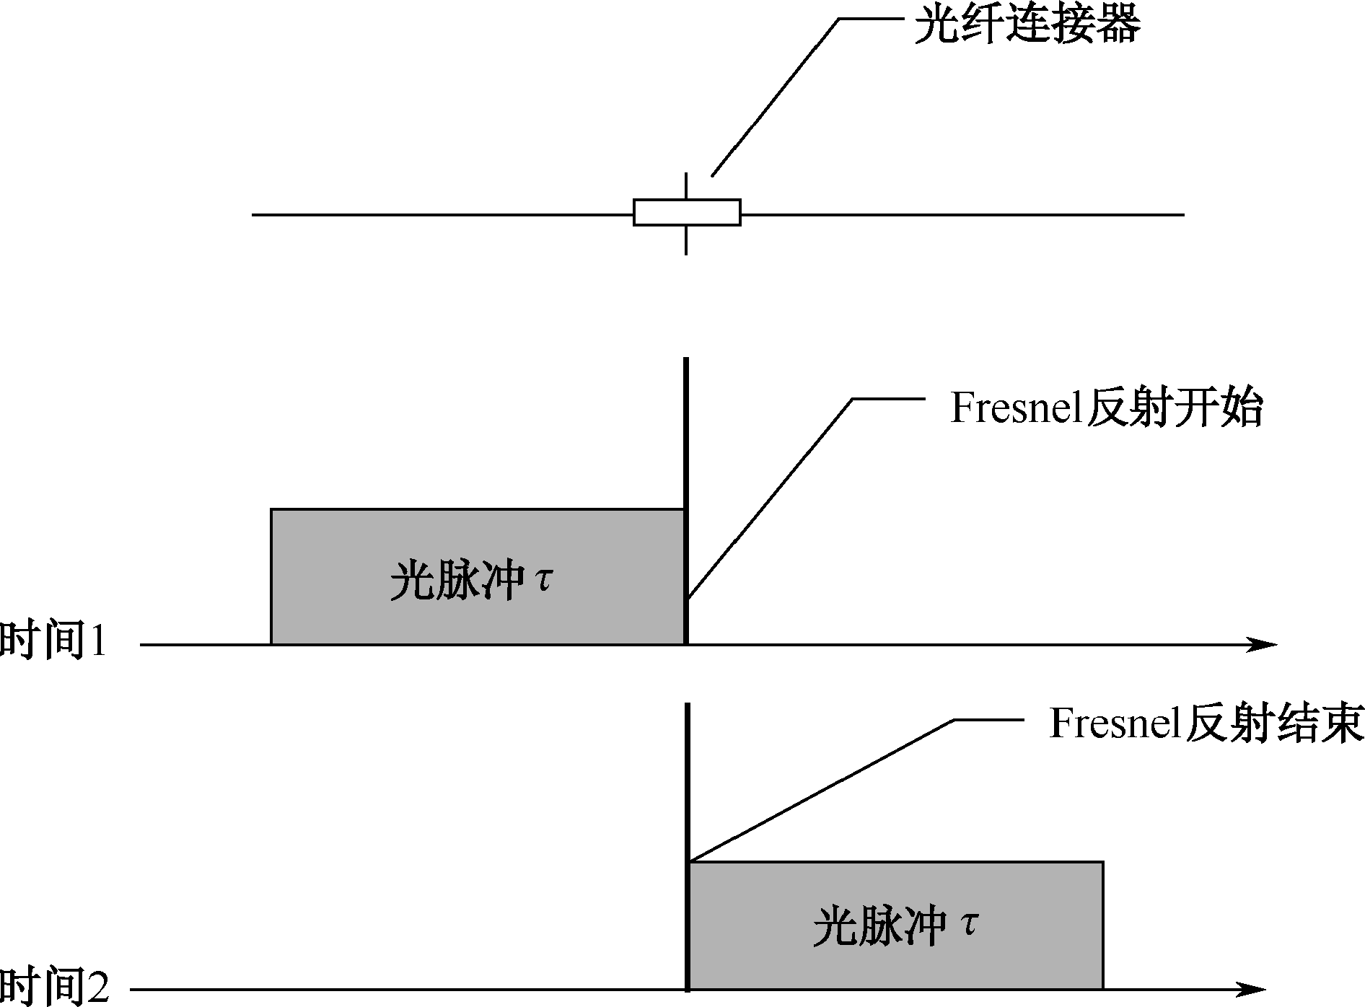
在OTDR光源功率恒定的情况下，脉冲宽度越大，发出的光能量越强。
大宽度脉冲光信号在连接器上形成的Fresnel反射能量较大，可能会淹没反向Rayleigh散射
在光脉冲t的范围内，如果出现相邻事件（连接器或熔接等），将很难被发现，因此相应的事件死区及衰减死区也增大。

Slide 37
为什么脉冲宽度是OTDR测试种最关键的参数？
脉冲宽度的选择原则：长距离大脉冲宽度，高分辨小脉冲宽度。
小脉冲宽度有利于详细观察反射事件附近的情况，判断是否存在隐藏事件。小脉冲宽度可以缩短盲区的范围，但反向Rayleigh散射强度也会相应变弱，导致Trace曲线不稳定，在衰减判别时会引入误差。同时，由于反向散射微弱，测试距离也会变短，在分析时常常会受到背景噪声的影响，一些小的损耗事件如光纤宏弯等往往被隐藏在噪声中，使得结果判断和分析时的难度增加。
大脉冲宽度可以提高反向散射信号强度，对于非反射事件可以提供良好的信噪比，帮助分析小的损耗事件并精确测量，但会增加判断盲区，使得发生反射事件后某段距离内的事件被隐藏。

Slide 38
  ⑤ 平均时间
  测试时间越长，测试Trace曲线中的随机噪声就越精确，增加了实际可用的动态范围和损耗事件判定的精度，可以观察到如熔接或弯曲等小事件。
  ⑥ 光纤折射率
  现在使用的单模光纤折射率基本在1.4600～1.4800范围内，折射率会直接影响OTDR测试的定位精度
  ⑦ 反向散射系数
  OTDR测试仪设置的反向散射系数由光纤生产厂商提供，其值对反射事件定位和链路总回波损耗影响较大。
  ⑧ 反射
  反射是指高出反向散射水平部分与源光脉冲的比值，通常为负数，其值越接近0代表反射越大，是判别连接器质量的一个重要指标。

Slide 39
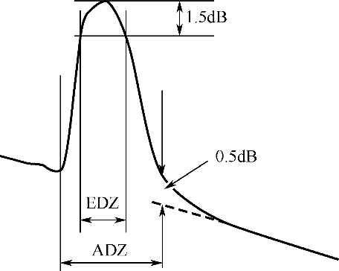
  ⑨ 典型波长
  典型波长为850nm、1300nm、1310nm和1550nm
  对于距离较长的单模光纤，一般采用1550nm波长进行测试，如果需要获得更好的图形曲线，可以采用1310nm波长。
  ⑩ 死区
  死区又称“盲区”，通过Fresnel反射原理进行测试时，在一定的距离范围内，Trace曲线无法反映光纤的状态。其主要原因是，光纤链路上的Fresnel反射强信号使高敏探测器进入饱和状态，因此需要一定的恢复时间。
  一般在两个连接器非常接近时，容易产生死区。死区分为事件死区（EDZ）和衰减死区（ADZ），如图3.88所示。事件死区仅对Fresnel非饱和反射有效。

Slide 40
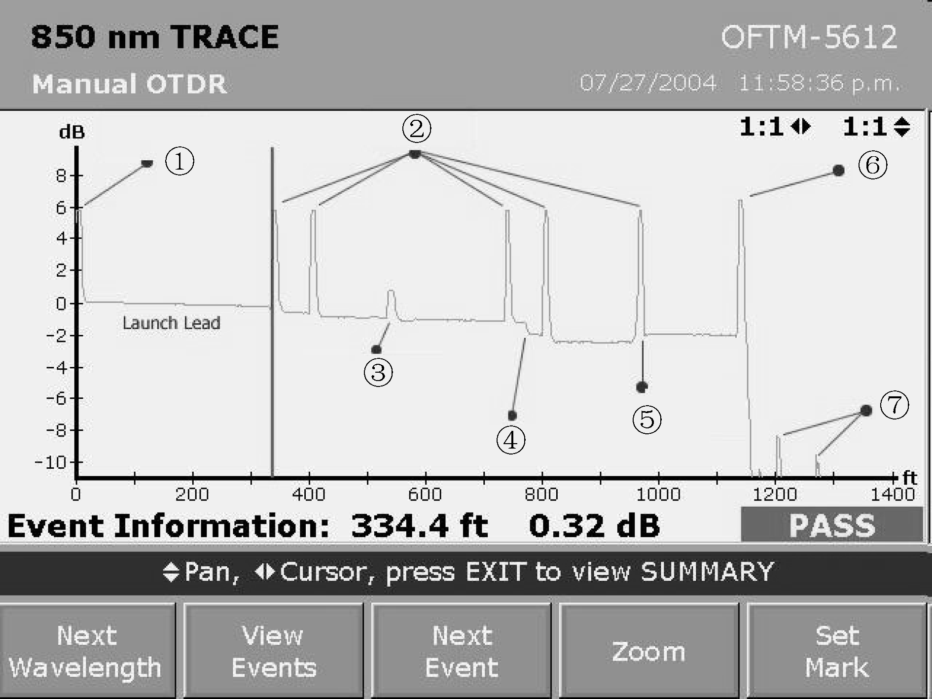
（5）OTDR测试结果中的事件分析
  ① 发射端口事件
  ② 反射事件
  ③ 反射事件
  ④ 损耗事件
  ⑤ 增益事件
  ⑥ 末端事件
  ⑦ 幻象事件

Slide 41
谢谢
欢迎提宝贵建议：pankaien@163.com

